Slide 1
Brasil – Revoltas na República Velha
Profº Bruno Ferreira

Slide 2
Respostas Contra a Miséria
Durante muito tempo, a história tradicional ignorou a opressão e a miséria que vitimava o povo.
Quando era impossível ocultar a exploração, criaram mentiras sobre o caráter do brasileiro. Diziam que o povo era conformado com a vida sub-desenlvolvida. Mas as revoltas politica-sociais provam que não somos tão passivos como a história tradicional desejaria.
Revolta de Canudos, Guerra do contestado, Revolta da Vacina, Revolta da Chibata, entre outras, são respostas contra a situação de miséria e opressão que se vivia na República Velha.

Slide 3
Revoltas Messiânicas
O termo messianismo é usado para designar os movimentos sociais em que milhares de sertanejos fundaram importantes comunidades comandadas por um líder religioso.
Desenvolveu-se em áreas rurais pobres, baseando-se na religiosidade popular do sertanejo e em seu sentimento de revolta contra a miséria, opressão e as injustiças da republica dos coronéis.
Movimentos de Canudos e do Contestado

Slide 4
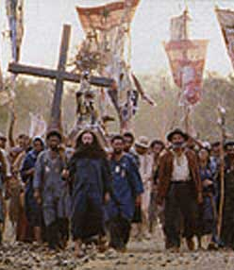
Revolta de canudos (1893 – 1897)
Governo de Prudente de Morais eclodiu um grande movimento de revoltas sociais entre os humildes sertanejos baianos.
O líder do movimento era Antonio Conselheiro ou Antonio de Mendes Maciel.
Reunindo Grande numero de sertanejos em 1893 Antonio Conselheiro estabeleceu-se em Canudos, um arraial do Sertão baiano.
Em pouco tempo chegou a 30 mil habitantes.

Slide 5
A luta possível
Os inimigos de Canudos divulgaram muita coisa sobre Antonio Conselheiro e seus seguidores. Diziam, por exemplo , que Canudos era lugar de fanáticos e monarquistas. Durante muito tempo, a historia tradicional reproduziu essas ideias como se fossem verdades absolutas, escondendo a principal motivo que unia os sertanejos de canudos a vontade de escapar da fome e da violência. Uma vontade concreta de lutar contra as injustiças do sertão.
A religiosidade foi a forma possível encontrada pelos sertanejos para traduzir sua revolta social.

Slide 6
continuação
Sistema comunitário de sobrevivência.
Propriedade privada de bens de uso pessoal.
Sem cobrança de impostos e autoridade policial.
Prostituição e venda de bebidas alcolicas eram proibidas.
Canudos tinha governo próprio.
A elite baiana passou a temer o poder de Antonio Conselheiro.
Exigiam o fim de canudos.
Tropas do governo estadual recebeu reforços do governo federal, varias expedições foi derrotada até a chegada de um poderoso exercito com 5 mil homens.
A comunidade foi massacrada pelo exercito.

Slide 7
Canudos não se rendeu A narração de Euclides da Cunha
A guerra de canudos foi tema do livro. Os Sertões, do escritor Euclides da Cunha. Publicado pela primeira vez em 1902, o livro alcançou grande repercussão e logo tornou-se um clássico, consagrado Euclides da Cunha como um dos mais importantes ensaístas brasileiros. Vejamos uma das ultimas paginas de Os sertões, em que Euclides testemunha dos fatos, narra a destruição de canudos.
Canudos não se rendeu. Exemplo único em toda a história, resistiu até ao esgotamento completo. Expugnado palmo a palmo, na precisão integral do termo, caiu no dia 5, ao entardecer, quando caíram seus últimos defensores, que todos morreram. Eram quatro operários: um velho, dos homens feitos e uma criança, na frente dos quais rugiram raivosamente cinco mil soldados.

Slide 8
Guerra de contestado

Slide 9
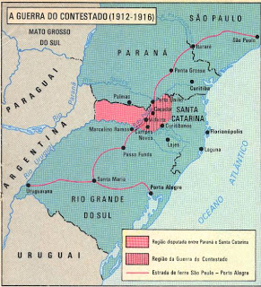
Guerra do Contestado (1912 – 1916)
Região de Parana e Santa Catarina, numa região contestada (disputada) pelos estados.
Região de muitos pobres e famintos sem terra e sofria dura exploração dos fazendeiros.
Duas empresas norte americanas a Southern Brazil Lamber ande Colonization de madeira e colonização e a Brazil Railway ferroviária.
Liderença de João maria chmado de Monge, apois esse foi a vez de Jose Maria.
Reuniu mais de 20 mil sertanejos que lutavam por um pedaço de terra.
Fundou povoado “Monarquia Celeste”
Foram perseguidos pelo governo e por coronéis e pelas empresas estrangeiras.
Em novembro de 1912 José Maria foi morto em combate, os últimos núcleos foram arrasados pelas tropas brasileiras.

Slide 10
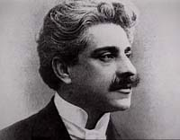
Revolta da Vacina (1904)
Governo do Presidente Rodrigues Alves, o Rio era uma cidade com graves problemas urbanos e sociais.
Doenças epidêmicas.
Transformar o Rio como a capital do progresso
Coube ao presidente modernizar a cidade
Obras de modernização comandadas por Pereira Passos
Cortiços demolidos expulsos os moradores passaram a viver no morro.
Contou com Osvaldo Cruz que convenceu a decretar a lei de vacinação obrigatória.
O resultado foi uma revolta popular em 1904.
O governo dominou a revolta e os manifestantes foram presos e mandado pro Acre.

Slide 12
Revolta na Chibata
Nilo Peçanha estoura a revolta da Chibata envolvendo 2 mil marujos da Marinha brasileira liderada pelo marinheiro João Cândido.
Tomaram os Navios Minas Gerais, São Paulo, Bahia e Deodoro.
Queriam Mudanças no Codigo de Disciplina da Marinha, que punia com Chibatadas.
Má Alimentação e miseráveis soldos.
O Governo prometeu porém não cumpriu as promessas.
Explodiu outra rebelião de Marujos.
João Candido foi preso e jogado numa masmorra da ilha das Cobras
Absolvido em 1912, passando a história como Almirante Negro que acabou com a Chibata na Marinha do Brasil.

Slide 13
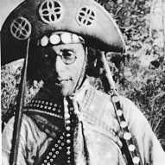
Cangaço Violência no Sertão Nordestino
A Situação de Miseria e Injustiças dos Coroneis no nordeste do Brasil fez surgir bandos populares, bem armados conhecidos como cangaceiros.
Esse bando espalhava medo, numa terra sem lei.
O Cangaço, tipo de vida dos cangaceiros, é um movimento polemico. Muitos o consideraram um forma pura de banditismo e criminalidade. Para outros, o cangaço é uma forma de banditismo social, isto é,uma forma de revolta contra a opressão e a miséria da vida nordestina.
Entre os mais importantes bandos de cangaceiros destacaram-se o de Antonio Silvino e o de Virgulino Ferreira, mais conhecido como Lempião.

Slide 14
Tenentismo
Crescia o sentimento de descontentamento entre as populações dos grandes centros urbanos.
O clima de revolta atinge as forças armadas.
Surgiu o Tenentismo, um movimento politico-militar que, pela luta armada, pretendia conquistar o poder e fazer reformas na sociedade.
Os tenentes pregavam a moralização da administração publica e o fim da corrupção eleitoral.
Fim do voto de cabresto e a criação de uma justiça eleitoral autônoma e honesta.
Universalização da educação publica.
Tratava-se de reconstruir o Estado para construir a nação.
Não eram liberais.

Slide 16
Revolta do Forte de Copacabana (1922)
Liderada por 18 tenentes que, reunindo uma tropa de aproximadamente 300 homens, decidiram agira contra o governo e impedir a posse do presidente Artur Bernardes.
Sabiam que não iam ganhar o confronto porem efetuam disparos, apenas dois escaparam com vida.
Por sido liderado por 18 tenentes ela foi conhecida como a “Os 18 do Forte”.

Slide 17
Revolta de 1924
Arthur Bernardes teve que enfrentar dois anos depois outra revolta a “ Revolução de 1924”
A revolta foi liderada por Isidoro Dias Lopes, pelo Tenente Juarez Távora e por políticos, como Nilo Peçanha eclodiu em são Paulo no 05 de julho.
Com uma tropa de aproximadamente 1000 homens, os revolucionários rapidamente ocuparam os lugares mais estratégicos da cidade de São Paulo. Durante a Ocupação diversas batalhas foram travadas.
Sem condições de resistir por muito tempo o general Isidoro Dias Lopes, decidiu abandonar a cidade de São Paulo.
Formou a Coluna Paulista que tinha como objetivo, continuar a luta contra o governo, levando a revolução para outros estados do Brasil.

Slide 18
Coluna Prestes
União da Coluna Paulista com a Coluna Prestes.
O Cavaleiro da Esperança – Luis Carlos Prestes
Percorreu 20 Mil Km
Perseguida pelo governo
Ingressou no território boliviano
Voltou ao país tornou principal líder do PC
Conseguiu manter a chama da revolta contra o jogo oligarquista.

Slide 20
Semana de Arte Moderna de 1922
A reação contra a estrutura Oligarquicas da Republica Vela não se limitava às revoltas politico-militar.
A contestação atingiu também o campo cultural, manifestando-se no chamado movimento modernista.
Marco Inicial – Semana de Arte Moderna - realizada na cidade de São Paulo entre os dias 11 e 18 de fevereiro de 1922.
Tendo como palco – O Teatro Municipal de São Paulo
Os nomes de destaque – Mário de Andrade, Menotti del Piccia, Ronald de Carvalho, Oswald de Andrade, Heitor Villa Lobos, Emiliano Di Cavalcanti, Anita Malfadi, Tarsila do Amaral, e Victor Breceret.
A reação brasileira modernista implicava abrasileirar a cultura brasileira.

Slide 21
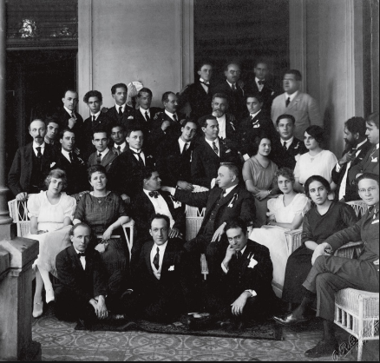

Slide 22
Modernismo e antropofagia Cultural
Confrontaram a cultura que vinha da Europa
A cultura para o escritor Mario de Andrade deveria nascer enraizada à sua terra, como um aprofundamento do terreno nacional.
Era uma critica a dominação cultural e politica do Brasil pelos estrangeiros.
Nascia o Manifesto Antropofágico

Slide 23
Questões
1 – Elabore um pequeno texto sobre a Revolta da Chibata, mencionando os principais acontecimentos e como ela terminou.
2 – Responda
A – O que foi o tenentismo
B – Quais eram os objetivos dos oficiais.
3 – Explique o que foi a coluna prestes.
4 – Responda.
A – No campo cultural, como se deu a reação contra as estruturasa tradicionais do Brasil?
B – O que foi a Semana de Arte Moderna de1922?
5 – Confecione um mapa do Brasil, localizado nos estados as seguintes revoltas
A – Revolta de Canudos
B – Guerra do Contestado
C – Revolta da Vacina
D – Revolta da Chibata

